Slide 1
ÚVOD DO PSYCHOLOGIE potřeby – motivace - emoce
Mgr. Zuzana Kročáková
podzim-zima 2015

Slide 2
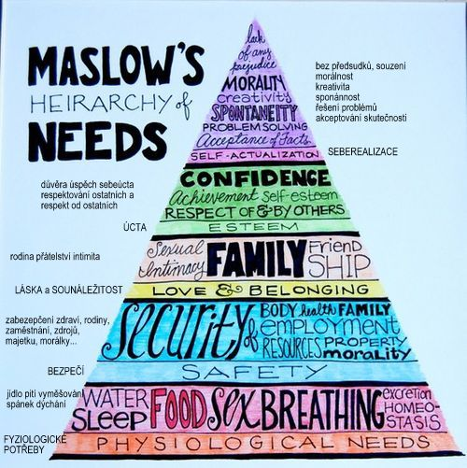
hierarchie potřeb = Maslovova pyramida

Slide 3
princip fungování
nejdůležitější dole
abych mohl výš, musím mít uspokojené nižší
krátkodobý vliv hodnot a priorit
frustrační tolerance

Slide 4
neuspokojení potřeb
frustrace
deprivace
reakce na frustraci

Slide 5
sociální potřeby
přijetí, ANO, „pohlazení“
blízkých důvěrných vztahů
bezpečí a jistoty 
respektu a úcty
moci a vlivu
spoluúčasti, „svědectví“

Slide 6
MOTIVACE
motiv vs. stimul
„Chceš-li postavit loď, nesmíš poslat muže, aby sehnali dřevo a připravovali nástroje, ale nejprve musíš ve svých mužích vzbudit touhu po nekonečných dálkách otevřeného moře.“
Antoine de Saint-Exupéry
pozitivní x negativní
    chci x nechci
    odměna x trest

Slide 7
neopomenutelný vliv
hodnoty a postoje
emoce a vztahy

Slide 8
Ukončení předmětu
Kolokvium formou písemného testu: uzavřené, polootevřené a 1 otevřená otázka z témat obsažených v sylabu.
Volitelný úkol: Udělejte si osobnostní test MBTI a na jeho základě sepište svou charakteristiku, kterou „podepřete“ příklady vlastního chování či uvažování.
  Test najdete např.: http://test-mbti.hys.cz/ , nebo v knihách Michala Čakrta (volte test, který má více než 20 otázek; test v knize má jemnější rozlišování, nevolíte jednu ze dvou možností, ale přidělujete možnostem body, můžete tedy lépe charakterizovat své chování)
  Kdo tento úkol v rozsahu přibližně 1 strany A4 odevzdá nejpozději na posledním semináři, bude mít do kolokviálního testu +1/3 bodů.

Slide 9
kolokvium
formou testu, vizte předchozí slide
test bude mít max. 12 bodů, musíte mít 8, abyste uspěli
ti, co odevzdali MBTI test, mají do začátku 4 body
(pravděpodobně) dva termíny, které vyjdou vítězně z hlasování: http://doodle.com/poll/9dn9w63by8p55amb
Otevřete si tento odkaz a označte termíny, které vám vyhovují. Nezapomeňte své hlasování uložit tlačítkem dole.
další termíny možné v časech zkoušek ze Sociální psychologie, o kterých vás budu předem informovat

